Slide 1
Governo do Estado do Piauí
Secretaria de Estado da Saúde do Piauí – SESAPI
Superintendência de Atenção Primária à Saúde e Municípios – SUPAT
Diretoria de Vigilância Sanitária do Estado do Piauí - DIVISA
CURSO BÁSICO DE INSPEÇÃO SANITÁRIA
EM SERVIÇOS E PRODUTOS
2021

Slide 2
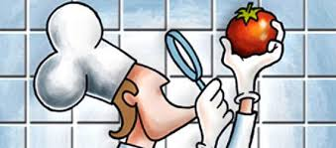
Você já ouviu falar em Boas Práticas???

Slide 3
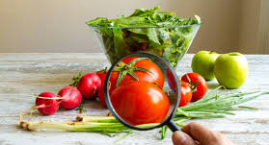
BOAS PRÁTICAS:
São regras que quando praticadas, ajudam a reduzir e evitar os riscos de contaminação.

Slide 4
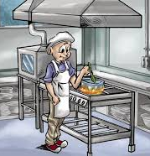
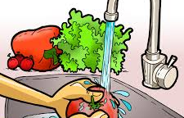
BOAS PRÁTICAS PARA SERVIÇOS SE ALIMENTAÇÃO
Conceito:
Conjunto de princípios e regras para o correto manuseio de alimentos, abrangendo, desde as matérias-primas, até o produto final, de forma a garantir a saúde e a integridade do consumidor, aliado à implementação dos POP (Procedimentos Operacionais Padronizados), onde são documentados procedimentos necessários para assegurar a ausência de perigos que possam comprometer a inocuidade dos alimentos.

Slide 5
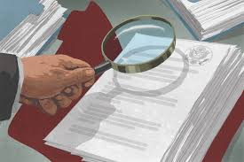
LEGISLAÇÕES
Resolução – RDC Nº 216, de 15 de setembro de 2004 – Regulamento Técnico de Boas Práticas para Serviços de Alimentação;
Resolução nº 27/2010 – Dispõe sobre as categorias de alimentos isentos da obrigatoriedade de registro sanitário. Essa RDC foi alterada pela RDC n° 240/2018;
RDC nº 49/2013 – Dispõe sobre a regularização para o exercício de atividade de interesse sanitário do microempreendedor familiar rural, e do empreendimento econômico solidário e dá providências.

Slide 6
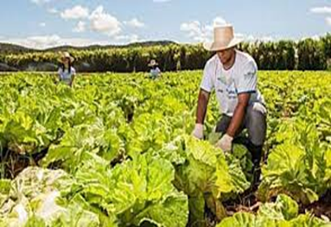
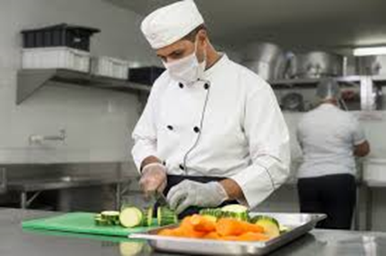
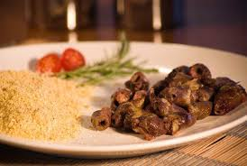
QUAIS SÃO OS SEGMENTOS DE ALIMENTOS ENGLOBADOS PELA RDC 216/04?
Produção Primária
Cantinas, Bufês, Comissárias, Confeitarias, Delicatessens, Lanchonetes, Padarias, Pastelarias, Cozinhas Industriais, Cozinhas Institucionais e outros estabelecimentos congêneres.
RDC nº 52/2014 - Altera a RDC nº 216, de 15 de setembro de 2004, que dispõe sobre o Regulamento Técnico de Boas Práticas para os Serviços de Alimentação (inclui Unidades de Alimentação e Nutrição dos Serviços de Saúde).
Processo Produtivo
Produto final
Produto
final
Processo Produtivo

Slide 7
PROCEDIMENTOS OPERACIONAIS PADRONIZADOS (POP’S)
Procedimentos escritos de forma objetiva que estabelece instruções seqüenciais para a realização de operações rotineiras e específicas na produção, armazenamento e distribuição dos alimentos.

Slide 8
POP’S
HIGIENIZAÇÃO DE INSTALAÇÕES, EQUIPAMENTOS E MÓVEIS
HIGIENE E SAUDE DOS MANIPULADORES
CONTROLE INTEGRADO DE VETORES E PRAGAS URBANAS
HIGIENIZAÇÃO DO RESERVATÓRIO

Slide 9
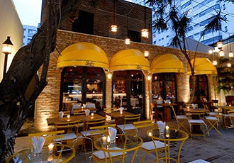
Instalações
Água
Contaminação por Superfície
Higienização
Contaminação cruzada
Contaminação pelos
Manipuladores
Contaminação pelo ambiente
Pragas
Contaminação por produtos químicos,físicos e biológicos

Slide 10
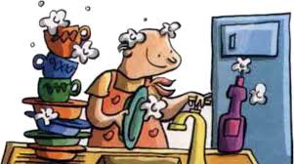
INSTALAÇÕES FÍSICAS
HIGIENIZAÇÃO DE INSTALAÇÕES,
EQUIPAMENTOS e MÓVEIS

Slide 11
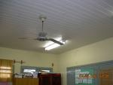
TETOS
Acabamento liso, em cor clara, impermeável, de fácil limpeza;
PAREDES E DIVISÓRIAS
Acabamento liso, em cor clara, impermeável, de fácil limpeza, em adequado estado de conservação;
PORTAS
Com superfícies lisa, de fácil higienização, ajustadas aos batentes, sem falhas de revestimento, portas externas com fechamento automático;

Slide 12
JANELAS E ABERTURAS
Existência de proteção contra insetos e roedores, com superfícies lisa, de fácil higienização, ajustadas aos batentes, sem falhas de revestimento;
PISO
Constituído de material que permita fácil e apropriada higienização (liso, resistente, drenados com declive, impermeável, livre de defeitos, rachaduras, buracos e outros).

Slide 13
ILUMINAÇÃO:
Natural ou artificial, sem ofuscamentos, reflexos fortes, sombras,
LUMINÁRIAS:
Com proteção adequada contra quebra e em bom estado de conservação;
CLIMATIZAÇÃO:
Ventilação e circulação de ar capazes de garantir o conforto térmico;

Slide 14
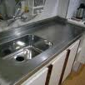
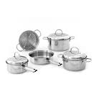
EQUIPAMENTOS, MÓVEIS E UTENSÍLIOS:
Com desenho industrial adequado, superfícies de contato com alimentos lisas, íntegras, impermeáveis, resistentes à corrosão, de fácil higienização.

Slide 15
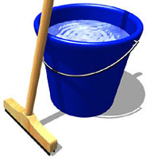
LIMPEZA
Remoção física de sujidades no ambiente
DESINFECÇÃO
Remoção de microorganismos por meio de desinfetantes
15

Slide 16
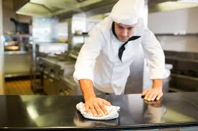
O local onde preparamos os alimentos deve ser o mais limpo possível
É preciso limpar e desinfetar toda a área quantas vezes necessário
As operações de higienização devem ser realizadas por funcionários capacitados
16

Slide 17
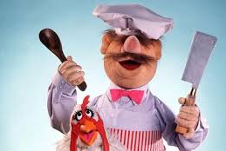
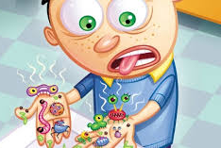
POP
HIGIENE E SAÚDE DOS MANIPULADORES

Slide 18
MANIPULADOR é qualquer pessoa que, de alguma forma, tem contato com os alimentos:
Prepara
Manuseia
Comercializa
Transporta
Outras atividades
18

Slide 19
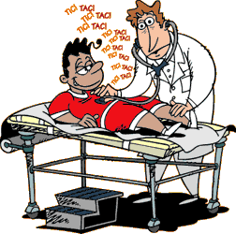
É importante manter em dia os exames de saúde de quem manipula alimentos
Ser afastado quando apresentar problemas de saúde como ferimentos na pele, resfriado ou com gastrenterites
19

Slide 20
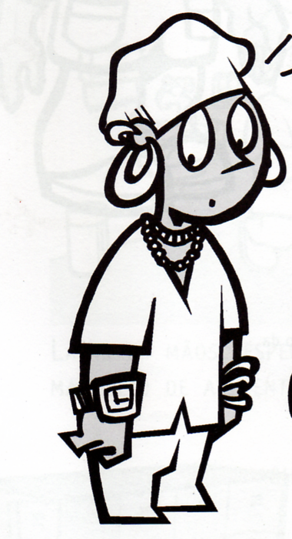
anel
relógio
colar
pulseira
...enquanto cozinha ou prepara qualquer alimento!!!
20

Slide 21
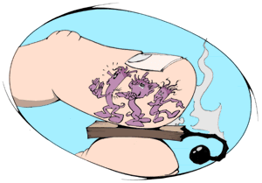
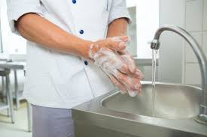
As mãos abrigam milhares e milhares de bactérias, por isso a lavagem correta é tão importante!!!
Devem ser afixados cartazes de
orientação sobre a correta lavagem das mãos

Slide 22
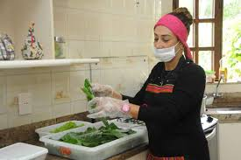
Cuidado com o uso de luvas!!!
O seu uso não elimina a etapa de higienização das mãos.
22

Slide 23
Outros cuidados:
Telefone
Dinheiro
Anotar pedidos
Ir ao banheiro
Outras atividades que não seja o alimento
23

Slide 24
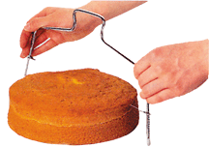
Manipule somente o necessário
Quanto menor o contato, menor o risco de contaminação.
24

Slide 25
A capacitação deve ser comprovada mediante documentação.
Os manipuladores de alimentos devem ser capacitados periodicamente.
Temáticas:
Higiene pessoal;
Manipulação higiênica dos alimentos;
Doenças transmitidas por alimento;
Boas Práticas para Alimentação;
Contaminantes alimentares.

Slide 26
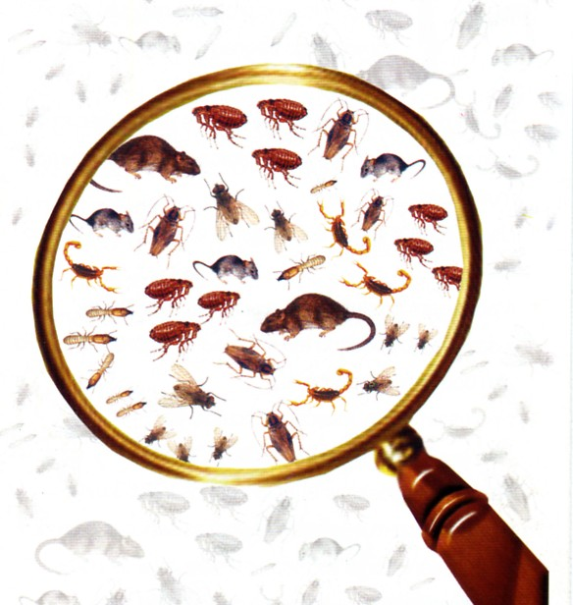
POP: Controle de vetores e pragas urbanas

Slide 27
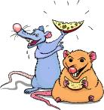
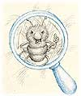
Moscas, baratas, formigas, ratos, pombas, gatos e outros animais podem representar grande risco de contaminação;
Manter todas as aberturas e frestas bem vedadas para evitar a entrada de qualquer praga (local de preparação).
27

Slide 28
Remova o lixo diariamente
Não deixe resíduos de alimentos sobre o fogão, geladeira, mesas, pia, microondas
Não deixe animais de estimação adentrar à cozinha
28

Slide 29
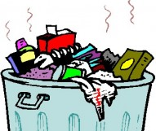
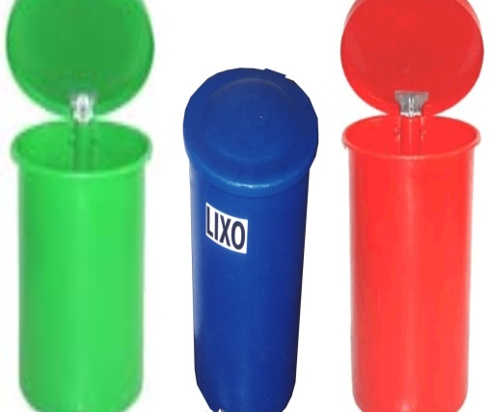
Não deixe o lixo permanecer à noite no interior do local onde são preparados os alimentos, afim de evitar a presença de ratos e baratas;
Controle de Pragas
É necessário possuir recipientes revestidos com sacos plásticos para acondicionamento do lixo, providos de tampa e acionamento por pedal.
29

Slide 30
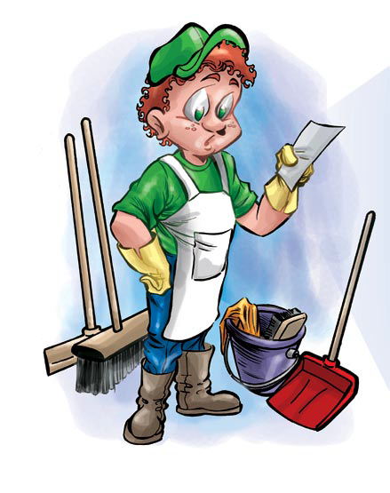
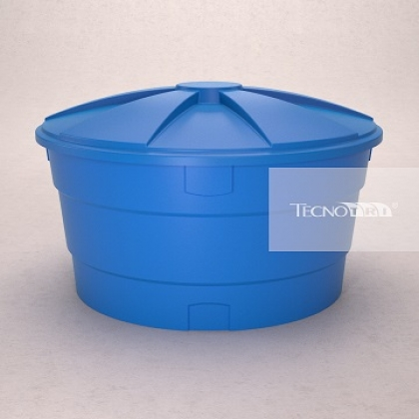
POP HIGIENIZAÇÃO DOS RESERVATÓRIO
Abastecimento de água somente água potável para manipulação de alimentos;
A potabilidade deve ser atestada semestralmente mediante laudos laboratoriais;
O reservatório deve ser edificado e ou revestido de materiais que não comprometam a qualidade da água, livre de rachaduras, vazamentos, infiltrações, dentre outros devendo estar devidamente tampado;
Deve ser higienizado, em um intervalo máximo de seis meses. Registrar os procedimentos em planilhas.

Slide 31
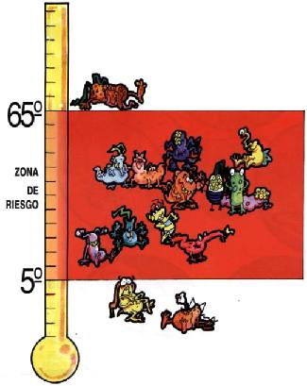
Comida...
É FESTA PARA AS BACTÉRIAS!!!
pouco ácido
água
Temperatura
Oxigênio
31

Slide 32
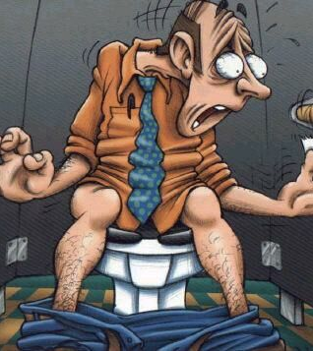
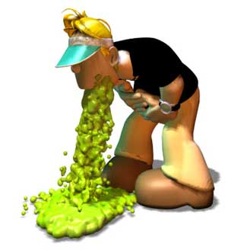
As doenças causadas pelos microorganismos e transmitidas por alimentos se manifestam com: enjôos, vômitos, diarréia, dores no corpo, dor de cabeça e mal estar

Slide 33
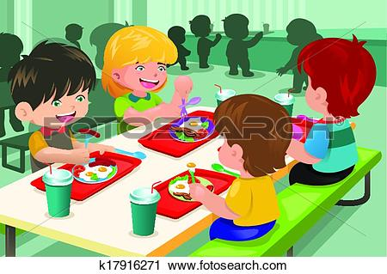
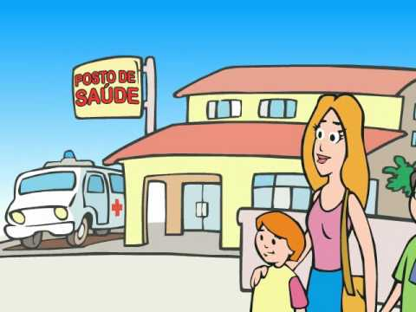
Conhecimento do surto:
Formal x Informal

Slide 34
CONHECIMENTO DO SURTO
FORMAL
INFORMAL
Notificação;
Assistência (UBS, hospitais, PSF);
Laboratório;
Escolas e Creches;
Asilos;
Pentenciárias.
Denúncias;
População;
Comerciantes (concorrentes);
Empresas.

Slide 35
10 passos da investigação de um surto
PASSO A PASSO | AÇÃO
PASSO 1 | Determinar a existência de um surto
PASSO 2 | Confirmar diagnóstico
PASSO 3 | Compor uma equipe
PASSO 4 | Implementar medidas de controle imediatas
PASSO 5 | Desenvolver definição, identificar e contar os casos
PASSO 6 | Gerar hipótese
PASSO 7 | Testar hipótese
PASSO 8 | Analisar dados de tempo, lugar e pessoa
PASSO 9 | Implementar medidas de prevenção e controle
PASSO 10 | Comunicar os resultados e avaliar impacto

Slide 36
OBRIGADA!

Slide 37
CANAIS DE COMUNICAÇÃO
Endereço: Rua 19 de Novembro, 1865, Bairro: Primavera, Teresina - Piauí
Fone: (86) 3216-3662 / 3216-3664
Homepage: www.saude.pi.gov.br/divisa
SISVISA: www.sisvisa.pi.gov.br
E-mail: visapiaui@yahoo.com.br
@vigilanciasanitaria_pi

